Slide 1
Histórico do Transporte Aéreo Regional no Brasil

Slide 2
Sistema Integrado do Transporte Aéreo Regional - SITAR
Definição
Decreto 76590 de 11-nov-1976;
Divide o território brasileiro em 5 áreas, e cada uma delas seria explorada por uma única empresa;
Outorga as concessões das rotas por um período de 15 anos, prorrogáveis por mais 15 anos;
Estabelece um adicional tarifário de até 3% sobre as tarifas de passagens aéreas das linhas domesticas, destinada a suplementação tarifarias das linhas regionais; e
Vetou a transformação das empresas regionais em empresas aéreas de âmbito nacional;

Slide 3
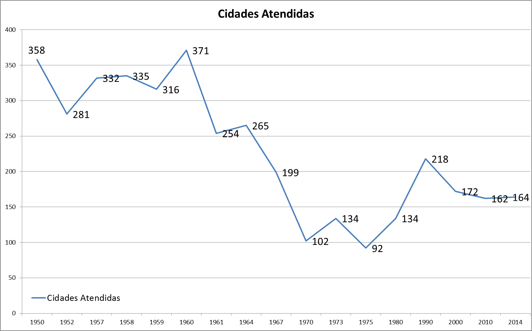
Total de cidades atendidas

Slide 4
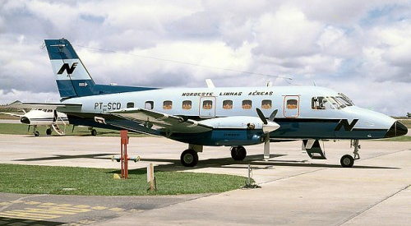
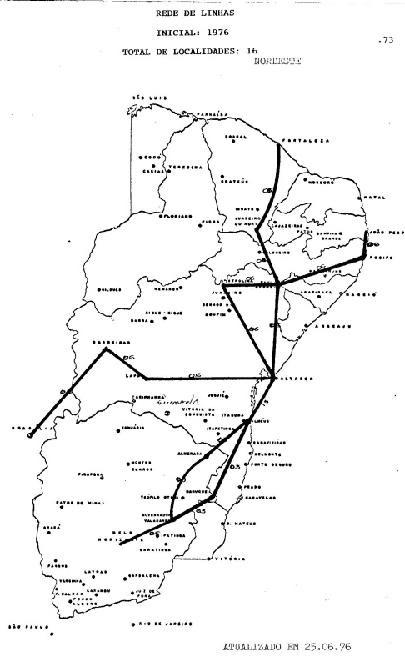
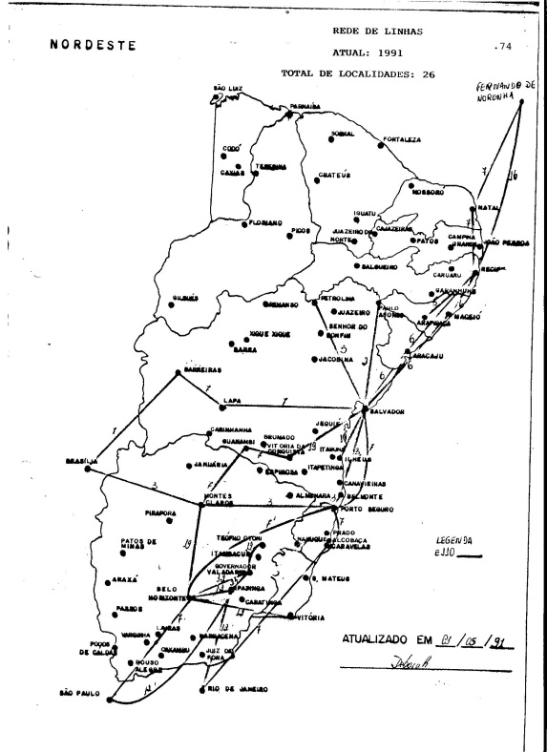
Sistema Integrado do Transporte Aéreo Regional - SITAR
Divisão Territorial por Empresas
Nordeste – Linhas Aéreas Regionais
          Minas Gerais, Bahia, Pernambuco, Alagoas, Espirito Santo, Sergipe, Paraíba, Rio Grande do Norte e Parte do Maranhão
          Mapa de rotas: 1976
          Mapa de rotas: 1991
          15 bases
          29 bases

Slide 5
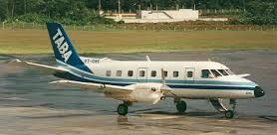
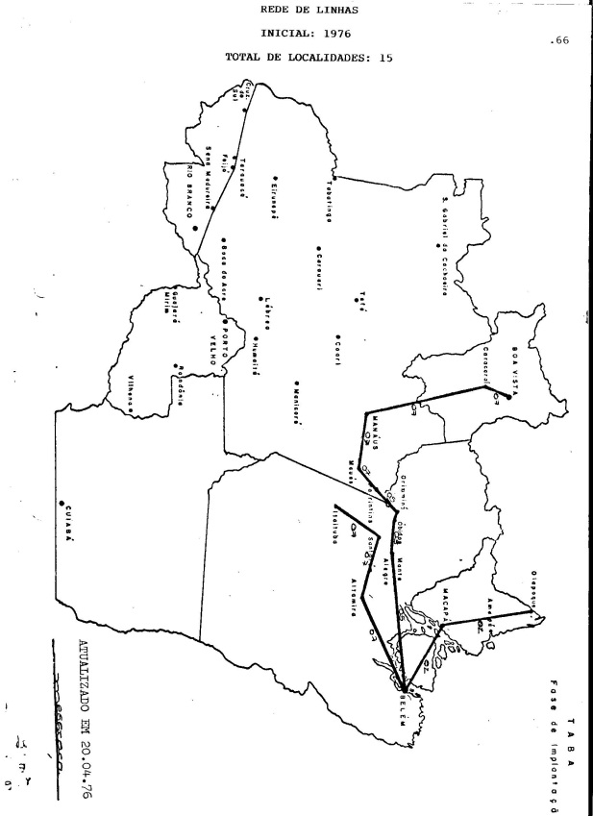
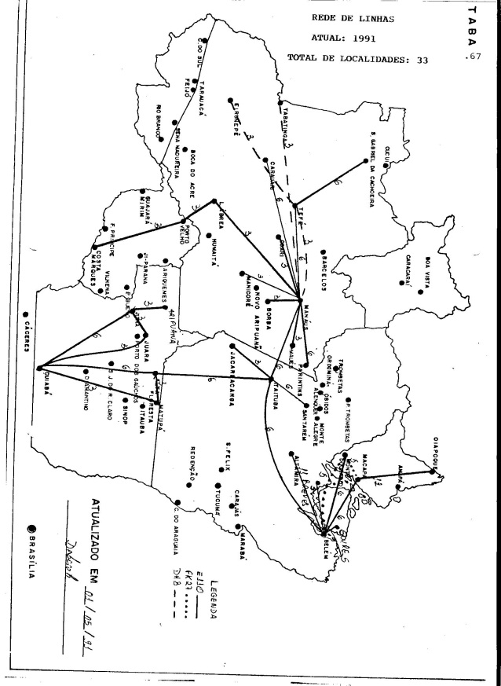
Sistema Integrado do Transporte Aéreo Regional - SITAR
Divisão Territorial por Empresas
TABA – Transporte Aéreo da Bacia Amazônica
          Amazonas, Para, Acre, Amapá, Rondônia e Parte do Mato Grosso.
          Mapa de rotas: 1976
          11 bases
          Mapa de rotas: 1991
          25 bases

Slide 6
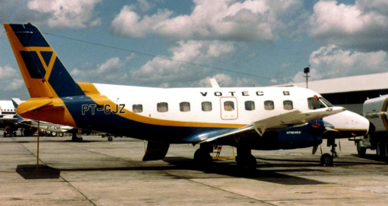
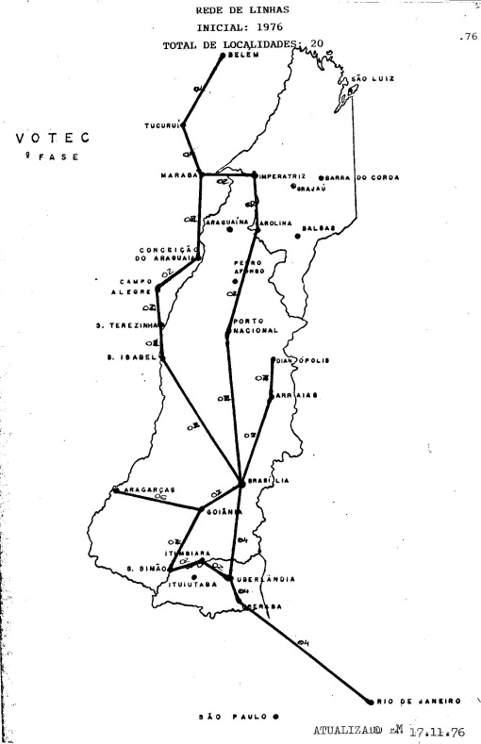
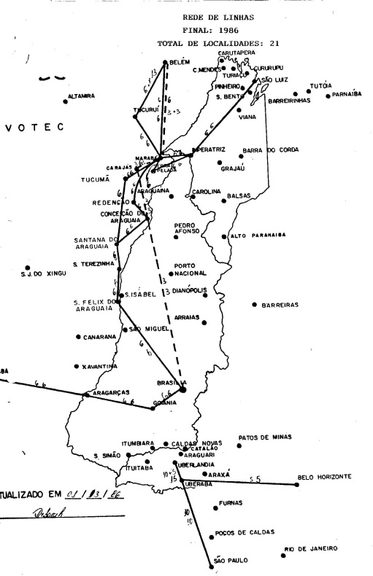
Sistema Integrado do Transporte Aéreo Regional - SITAR
Divisão Territorial por Empresas
VOTEC – Serviços Aéreos Regionais
          Parte do Rio de Janeiro, Parte de Minas Gerais, Parte do Parte do Para e do Maranhão.
          Mapa de rotas: 1976
          Mapa de rotas: 1986
          18 bases
          21 bases

Slide 7
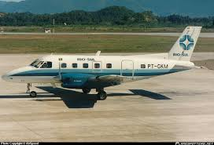
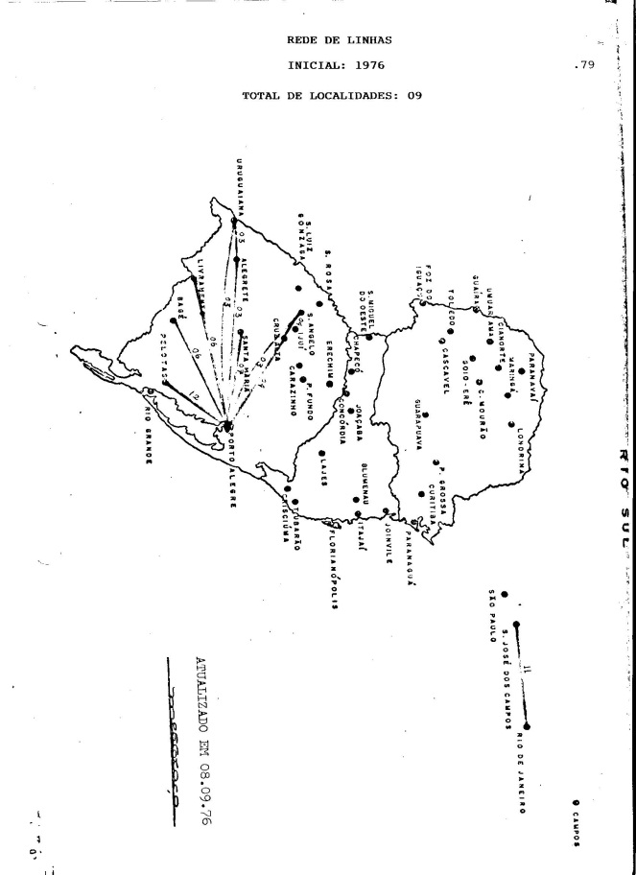
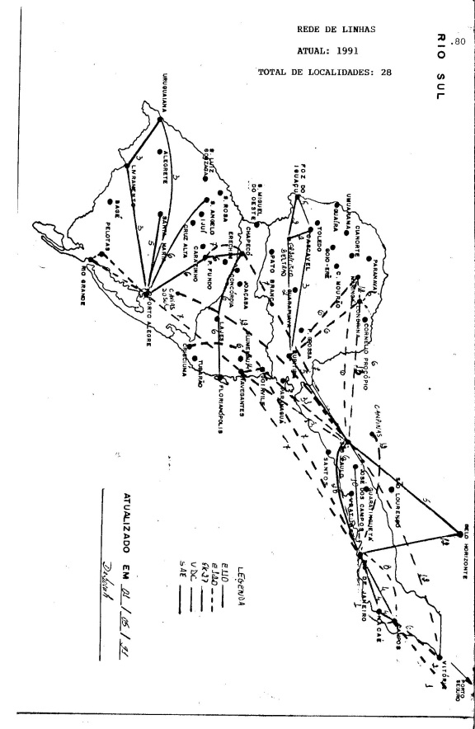
Sistema Integrado do Transporte Aéreo Regional - SITAR
Divisão Territorial por Empresas
RIO SUL – Serviços Aéreos
          Parte do Rio de Janeiro, Parte de São Paulo, Paraná, Santa Catarina, e Rio Grande do Sul
          Mapa de rotas: 1976
          8 bases
          Mapa de rotas: 1991
          20 bases

Slide 8
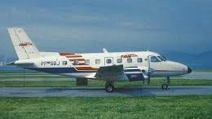
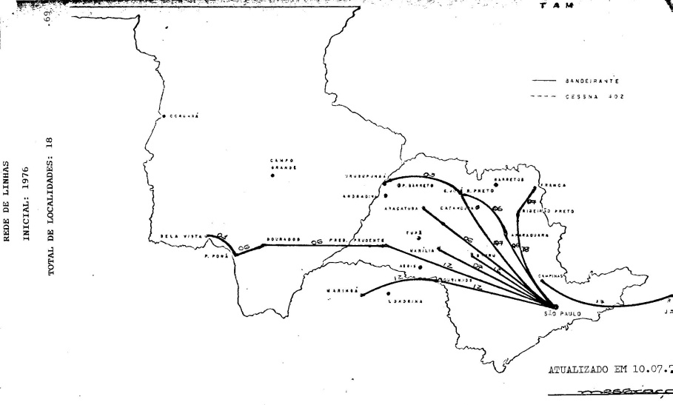
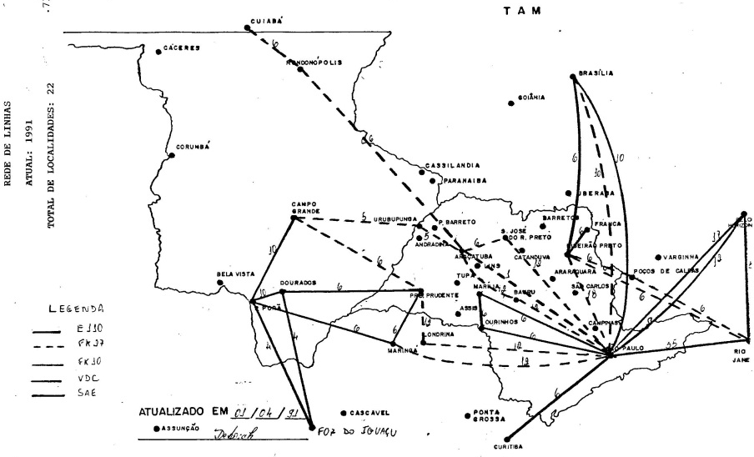
Sistema Integrado do Transporte Aéreo Regional - SITAR
Divisão Territorial por Empresas
TAM – Transporte Aéreo Regional
          São Paulo, Parte do Estado de Mato Grosso e do Rio de Janeiro
          Mapa de rotas: 1976
          11 bases
          Mapa de rotas: 1991
          24 bases

Slide 9
Cenário Atual

Slide 10
Programa de Desenvolvimento da
Aviação Regional - PDAR (MP-656)
Definição
I - aeroporto regional: aeroporto de pequeno ou médio porte, com movimentação anual (passageiros embarcados e desembarcados) inferior a 600.000 (seiscentos mil) passageiros;
II - rotas regionais: voos que tenham como origem ou destino aeroporto regional; e
III - Na região da Amazônia Legal, o limite será ampliado para 800.000
(oitocentos mil) passageiros por ano.

Slide 11
PDAR – Projeto de Desenvolvimento da Aviação Regional PDAR - MP-656
Objetivos
      I - Aumentar o acesso da população brasileira ao sistema aéreo de transporte, com prioridade aos residentes nas regiões menos desenvolvidas do País, considerando tanto o aumento do número de municípios e rotas atendidos por transporte aéreo regular, como o número de frequências das rotas regionais operadas regularmente;
      II – Integrar comunidades isoladas à rede nacional de aviação civil, no intuito de facilitar a mobilidade de seus cidadãos; e
      III – Facilitar o acesso a regiões com potencial turístico.

Slide 12
PDAR – Projeto de Desenvolvimento da Aviação Regional PDAR - MP-656
Subsídios
“Fica a União autorizada a conceder subvenção econômica, limitada à utilização de até 30% (trinta por cento) dos recursos do Fundo Nacional de Aviação Civil, a ser destinada diretamente às empresas aéreas regularmente inscritas no PDAR, para:”
I - pagamento dos custos relativos às tarifas aeroportuárias e de navegação aérea, para os aeroportos considerados regionais;
II - pagamento de parte dos custos de até 60 (sessenta) passageiros transportados em voos diretos nas rotas regionais, em função, entre outros critérios, do aeroporto atendido, dos quilômetros voados e do consumo de combustível, podendo ser subvencionados até 50% (cinquenta por cento) dos assentos disponíveis por aeronave, exceto dentro da Amazônia Legal, onde o limite de 50% (cinquenta por cento) não se aplica.

Slide 13
GOL no Mercado Regional

Slide 14

Presença da GOL desde 2001 no Mercado Regional
Histórico
A GOL foi a primeira Companhia
aérea brasileira a voar para
todas as capitais do Brasil
2001
2007
39% do total de
destinos domésticos
da GOL são
regionais
Maringá
Cruzeiro do Sul
Marabá
2004
Fernando de Noronha
Joinville
2010
2005
Bauru
Montes Claros
Caxias do Sul
Ilhéus
2014
Petrolina
Presidente Prudente
Caldas Novas
Altamira
Carajás
2006
Bonito
Campina Grande
2015
Chapecó
Imperatriz
Juiz de Fora
Juazeiro do Norte
Ribeirão Preto
Santarém
Destinos na Amazônia Legal

Slide 15
Presença da GOL hoje no Mercado Regional
  até 600 mil – 20 aeroportos
  Entre 600 e 800 mil – 1 aeroporto

Slide 16
A GOL no Mercado Regional do Brasil
Atual
  A GOL é líder em transporte regional de passageiros no acumulado desde 2008, 10% a mais que a segunda colocada e 47% a mais que a terceira colocada;
  A GOL possui 39% de suas rotas domésticas em mercados regionais;
    Em contínua expansão, a GOL transportou 5 milhões de passageiros no mercado regional em 2014 - aumento de 24% vs. 2013.

Slide 17
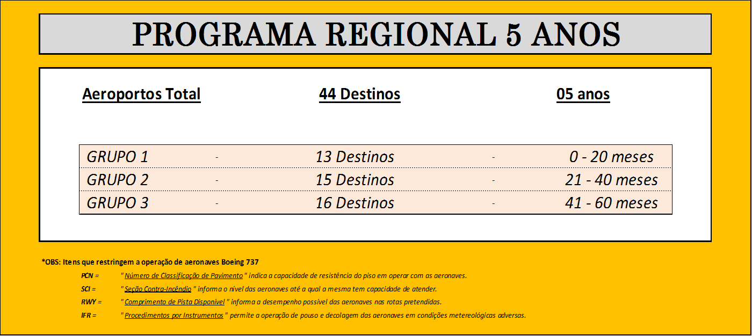
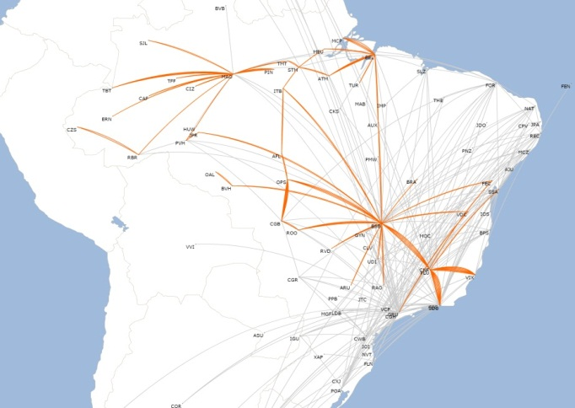
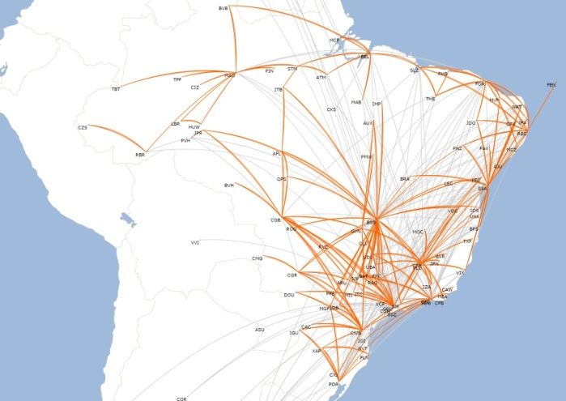
A GOL no Mercado Regional do Brasil
Plano de expansão para os próximos 5 anos
  Foco Inicial
  Toda a Malha

Slide 18
A GOL no Mercado Regional do Brasil
44 novas bases em 5 anos

Slide 19
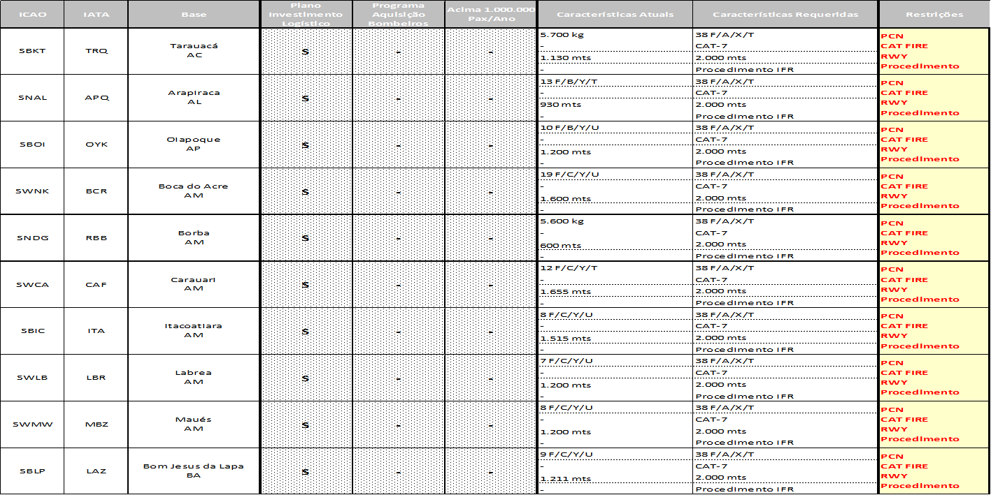
Aeroportos regionais de interesse “Limitações”

Slide 20
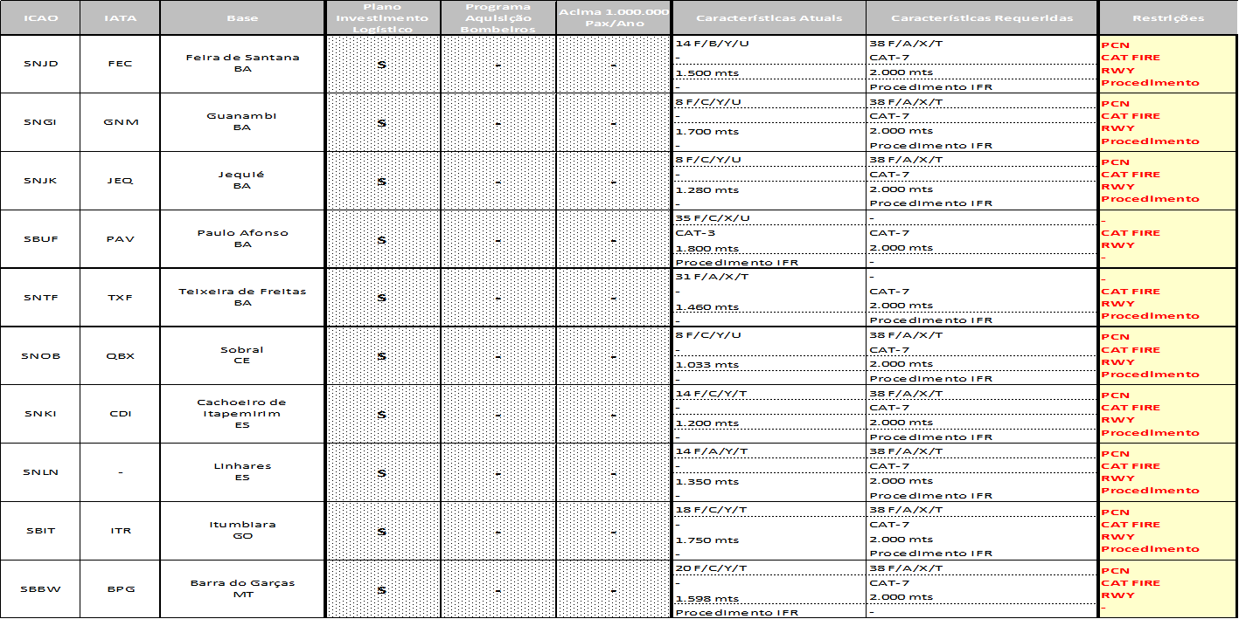
Aeroportos regionais de interesse “Limitações”

Slide 21

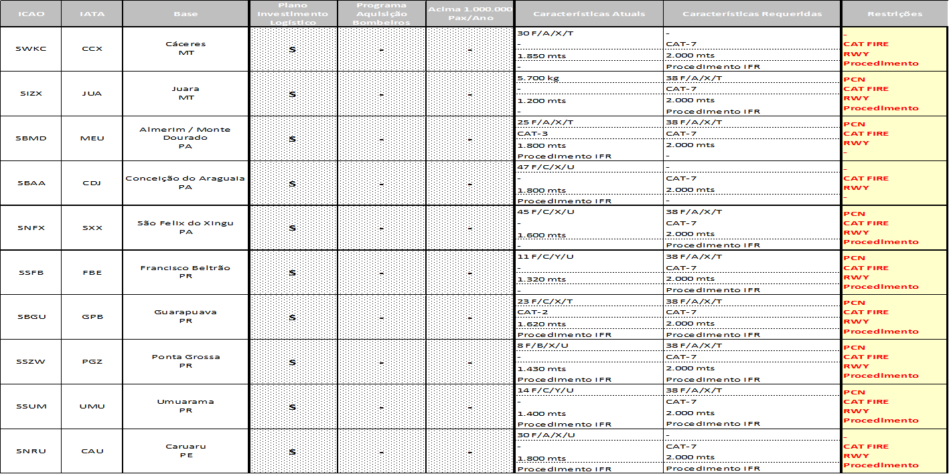
Aeroportos regionais de interesse “Limitações”

Slide 22
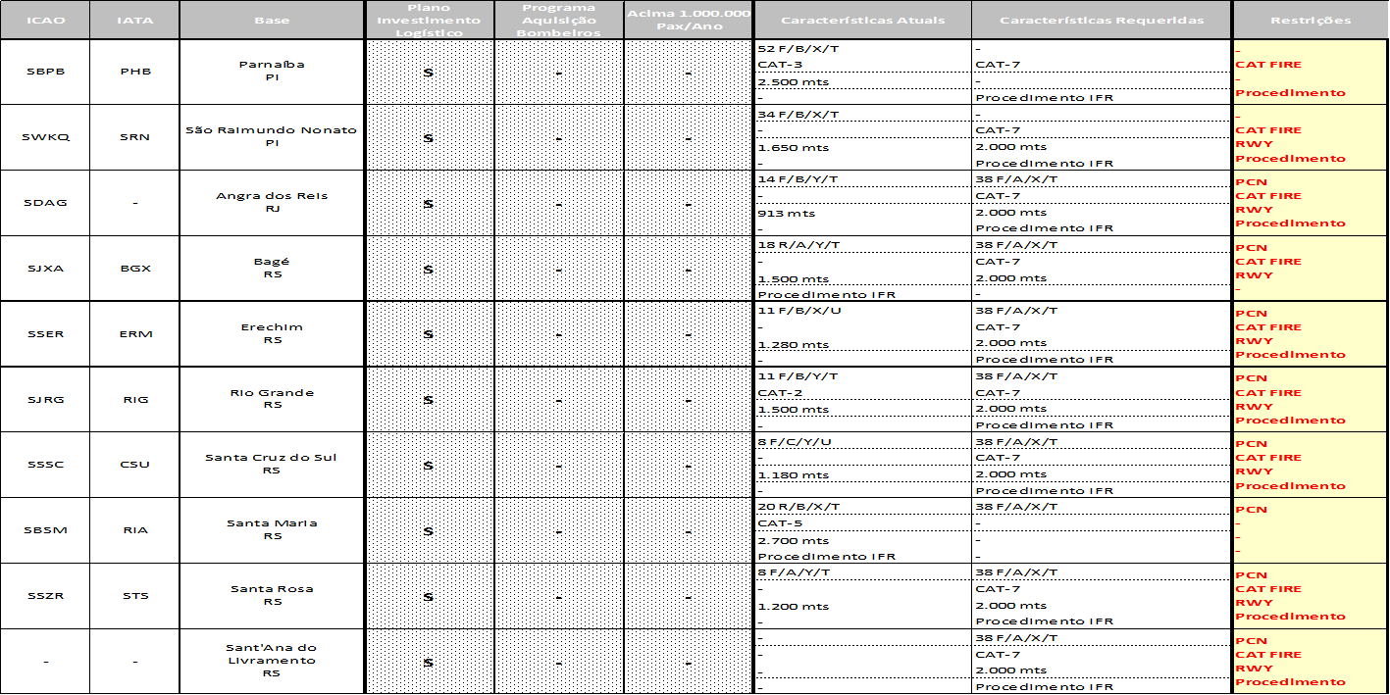
Aeroportos regionais de interesse “Limitações”

Slide 23
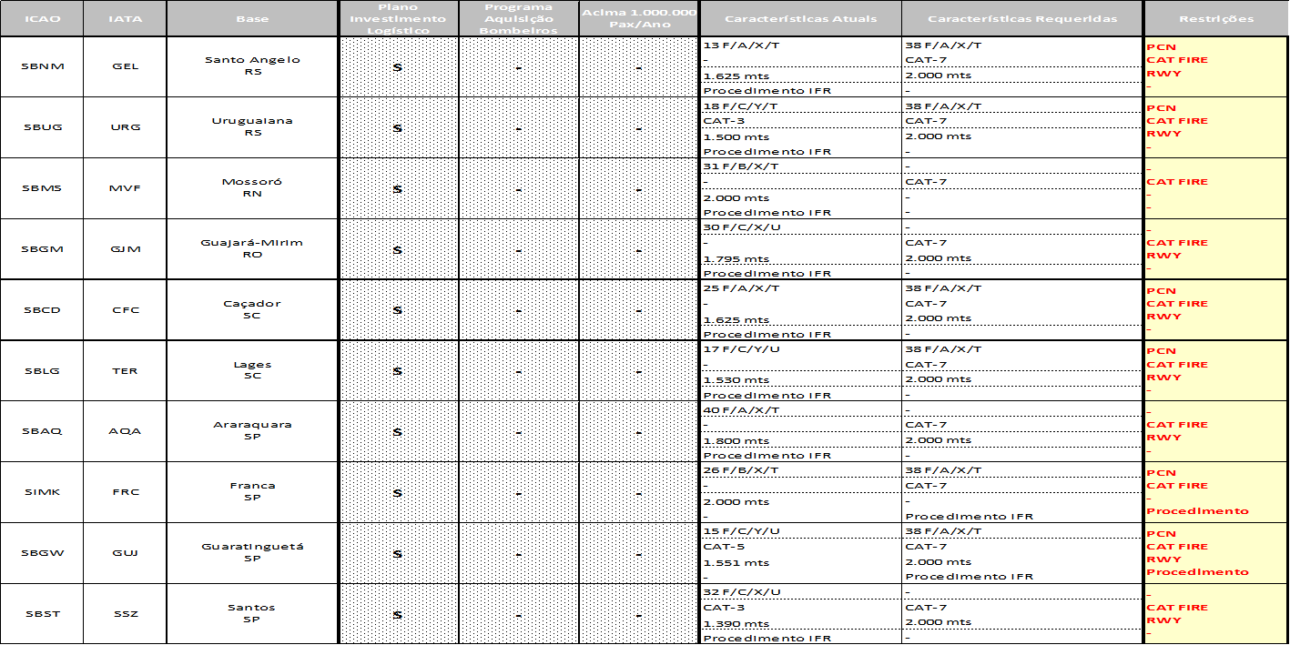
Aeroportos regionais de interesse “Limitações”

Slide 24
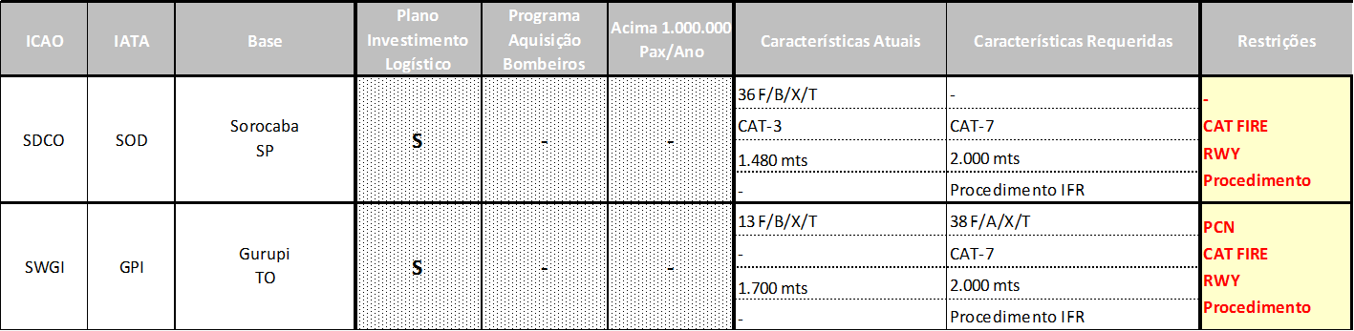
Aeroportos regionais de interesse “Limitações”

